Slide 1
C A T Á L O G O
A u t o m ó v i l

Slide 2
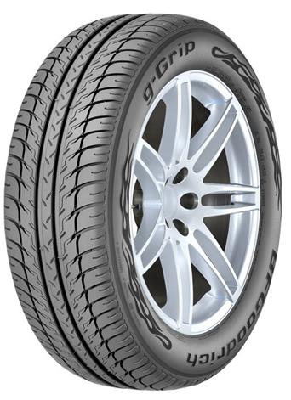
G - GRIP
A U T O M O V I L
La llanta más deportiva en su categoría con un manejo excepcional en todo clima, gran agarre en recta o curva y excelente respuesta en situaciones de emergencia.
Tracción mejorada, optimizada para una dirección específica del viaje, el mejor agarre en caminos secos y mojados.
Diseño de piso direccional.
Excelente agarre y respuesta al manejo.
2 amplios canales circunferenciales, diseño de piso tipo Vortex y laminillas g-Grip.
Tracción segura en mojado.
Canales de sección variable.
Curveo progresivo y predecible.
CÓDIGO | DESCRIPCIÓN | ANCHURA | SERIE NEUMÁTICO | LLANTA NEUMÁTICO | INDICE DE CARGA | INDICE DE VELOCIDAD
175-65R14 | BF 175-65R14 G-GRIP NEW PRF3GO | 175 | 65 | 14 | 82 | T
195-50R15G | BFGOOD. 195-50R15 82V G-GRIP | 195 | 50 | 15 | 82 | V
185-60HR14 | BFGOOD 185-60R14 G-GRIP 82H | 185 | 60 | 14 | 82 | H

Slide 3
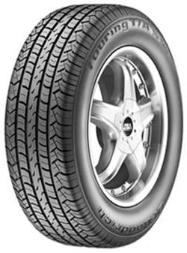
TOURING
Una llanta que ofrece un manejo impresionante, gran tracción y una sensación de manejo preciso.
Gran kilometraje.
Avanzado compuesto para un desempeño excepcional.
Excelente tracción en piso mojado.
Diseño único de piso para todo clima.
Ayuda a evitar el aquaplaneo.
Anchos y profundos canales circunferenciales que permiten la evacuación de agua.
CÓDIGO | DESCRIPCIÓN | ANCHURA | SERIE NEUMÁTICO | LLANTA NEUMÁTICO | INDICE DE CARGA | INDICE DE VELOCIDAD
175-70TR13 | BFGOODRICH 175-70R13 TOURING | 175 | 70 | 13 | 190 km/h | T
255-65R16L | BFGOOD.255-65R16 LT T/A TOUR | 255 | 65 | 16 | 106 km/h | T

Slide 4
J e e p s
C a m i o n e t a s

Slide 5
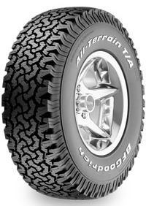
ALL/TERRAIN KO
JEEPS/ CAMIONETA
Tecnología ShoulderLock ™: Maximiza el control de tracción y de dirección en profundidad la suciedad, el barro y la arena "salió al aire abajo"; proporciona apariencia más agresiva; reduce el ruido, y minimiza el hidroplaneo.
Excelente tracción y manejo dentro y fuera de la carretera; tracción mejorada, una mayor resistencia al desgaste de grava y la disminución de la retención de piedras todos entregados por diseño agresivo, alto vacío todo terreno de rodadura con elementos de rodadura entrelazados, laminillas innovadora y centro de la banda de rodadura se estabilizó.
TriGard® construcción de tres capas proporciona resistencia excepcional moretón bajo la banda de rodadura y en la pared lateral.
Respuesta precisa de dirección y control en las curvas, además de excelente moretón y resistencia a la perforación proporcionada por dos cinturones de acero de ancho completo de banda de rodadura-rigidez.

Slide 6
ALL/TERRAIN KO
JEEPS/ CAMIONETA
CÓDIGO | DESCRIPCIÓN | ANCHURA | SERIE NEUMÁTICO | LLANTA NEUMÁTICO | INDICE DE CARGA | INDICE DE VELOCIDAD
215-75R15A | BFGOODRICH 215-75R15 A/T KO | 215 | 75 | 15 | 100 | S
225-75R16A | BFGOODRICH 225-75R16 A/T KO | 225 | 75 | 16 | 102 | S
235-75R15A | BFGOODRICH 235-75R15 A/T KO | 235 | 75 | 15 | 104 | S
245-70R16A | BFGOODRICH 245-70R16 ALLTERRA | 245 | 70 | 16 | 113 | S
265-70R16A | BFGOODRICH 265-70R16 A/T KO | 265 | 70 | 16 | 117 | S
265-75R16A | BFGOODRICH 265-75R16 MUD TERR | 265 | 75 | 16 | 123 | S
285-70R17A | BFGOOD 285-70R17 ALLTERRAIN KO | 285 | 70 | 17 | 121 | R
315-70R17A | BFGOODRICH 315-70R17 AT/KO | 315 | 70 | 17 | 121 | R

Slide 7
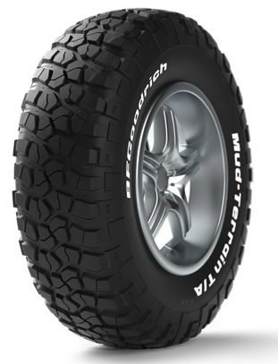
MUD/TERRAIN T/A
JEEPS/ CAMIONETA
MUD TERRAIN T/A
Con un diseño nacido para el barro, el BFGoodrich Mud Terrain T/A KM es capaz de superar todos los obstáculos de una utilización off road.
Sus prestaciones y su look han sido mejorados, para ofrecer a los incondicionales del off road un neumático más resistente, con prestaciones fuera de lo común.
El mayor espesor de goma en los flancos ayuda a la protección de la estructura en utilización off road.
La posición de los tacos en los hombros garantiza un óptimo agarre lateral, también cuando se circula con baja presión.
Un compuesto de goma resistente a los cortes y escamados de los flancos, permite afrontar las rocas más cortantes.

Slide 8
MUD/TERRAIN T/A
JEEPS/ CAMIONETA
CÓDIGO | DESCRIPCIÓN | ANCHURA | SERIE NEUMÁTICO | LLANTA NEUMÁTICO | INDICE DE CARGA | INDICE DE VELOCIDAD
235-70R16M | BFGOODRICH 235-70R16 MUDTERRAI | 235 | 70 | 16 | 104 | Q
235-75R15M | BFGOODRICH 235-75R15 MUD TERR | 235 | 75 | 15 | 104 | Q
265-75R16M | BFGOODRICH 265-75R16 MUD TERR | 265 | 75 | 16 | 123 | Q
285-70R17M | BFGOODRICH 285-70R17 MUDTERRAI | 285 | 70 | 17 | 121 | Q
285-75R16M | BFGOODRICH 285-75R16 MUD TERR | 285 | 75 | 16 | 126 | Q
305-70R16 | BFGOODRICH 305-70R16 MUDTERRAI | 305 | 70 | 16 | 118 | Q
31.10.5R15 | BFGOODRICH 31X10.50R15 MUD TER | 10,5 | 75 | 15 | 109 | Q

